Slide 1
Семинар «Суперкомпьютерные технологии в науке, образовании и промышленности»
Суперкомпьютерные технологии в общественных науках: проблемы и перспективы развития
Макаров В.Л., Бахтизин А.Р., Сушко Е.Д., ЦЭМИ РАН
Москва,
26 ноября 2019 г.

Slide 2

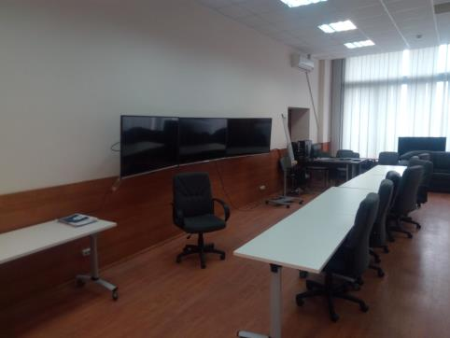
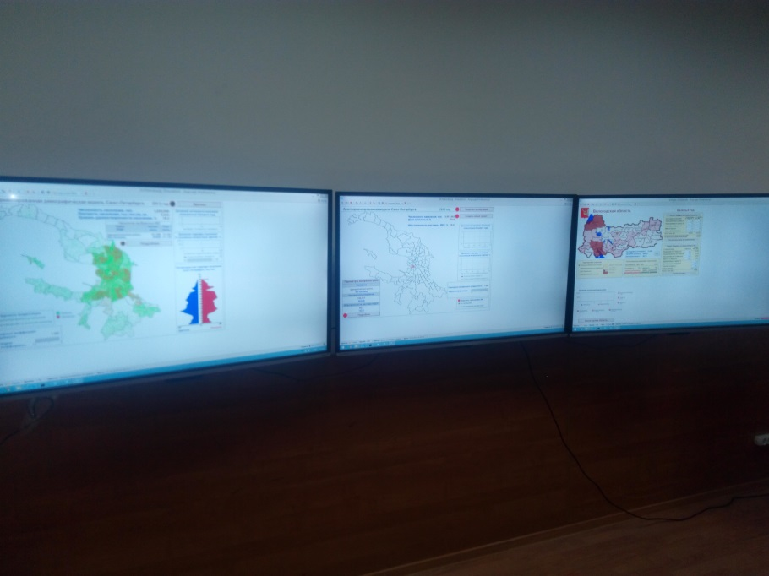
Ситуационный центр
ЦЭМИ РАН
Компьютерные (цифровые, виртуальные) модели экономики и общества
Эконометрические модели, нейронные сети
Вычислимые модели общего равновесия (CGE модели)
Динамические стохастические равновесные модели (DSGE модели)
Агент-ориентированные модели

Slide 3
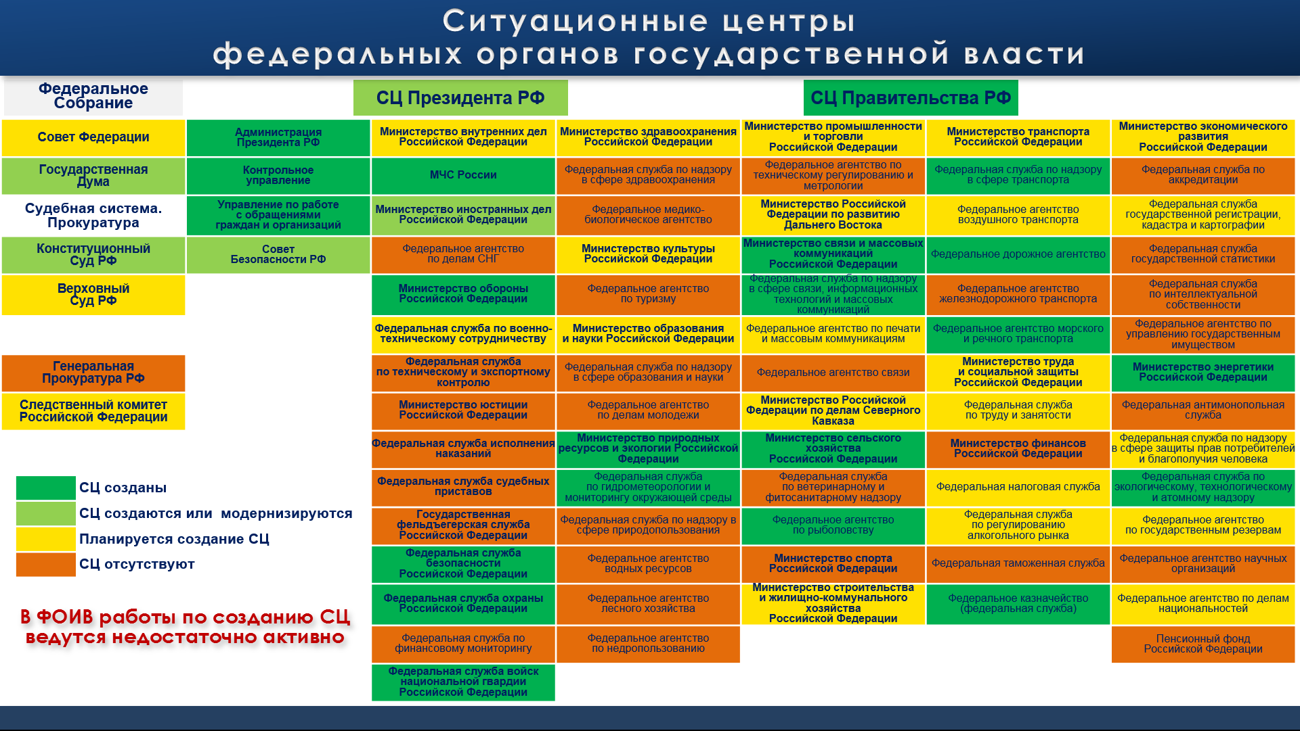
План работ по модернизации действующих
и созданию новых ситуационных центров
*по материалам д.т.н., профессора, Н.И. Ильина

Slide 4
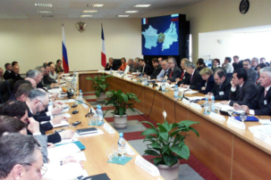
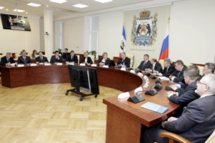
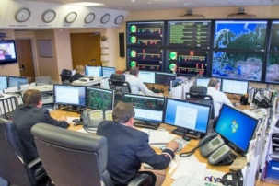
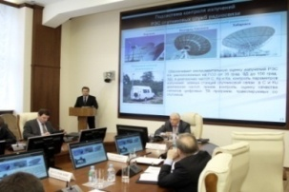
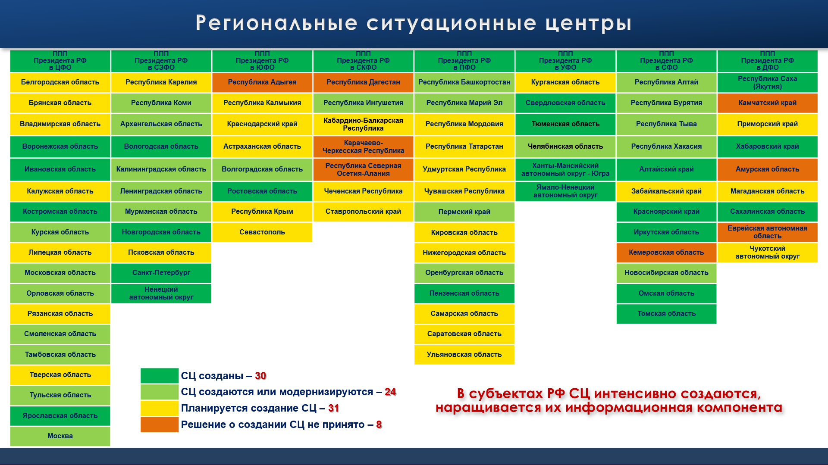
*по материалам д.т.н., профессора, Н.И. Ильина

Slide 5
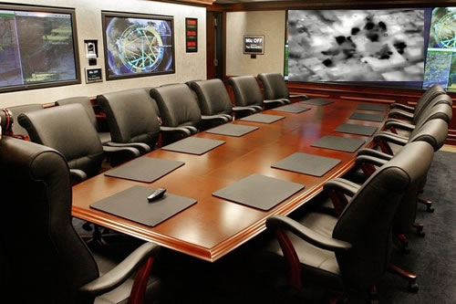
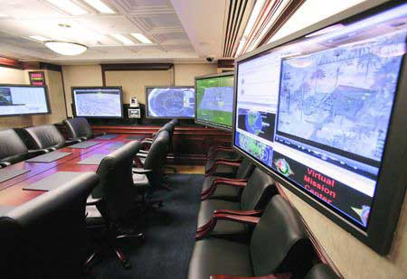
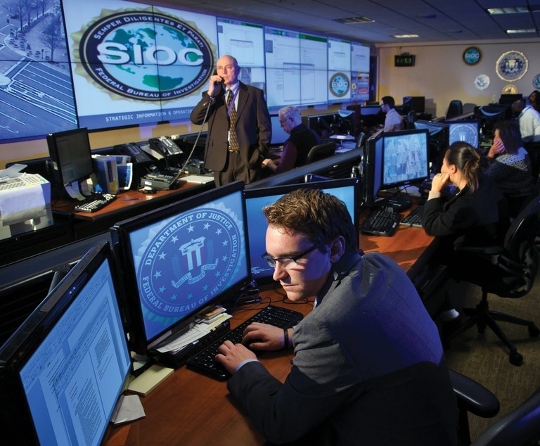
Зарубежные СЦ органов государственной власти (с 1960-х гг.):
1) Ситуационная комната Белого дома (White House Situation Room), 1961 г.
2) Стратегический информационно-оперативный центр - (Strategic Information and Operations Center), в штаб-квартире ФБР, 1998 г.
3) Ситуационный центр управления по обеспечению безопасности территории страны ВМФ США (Homeland Security Coordination Center), 2002 г.
4) Национальная сеть Центров сбора и обработки информации (National Network of Fusion Centers)
Всего в мире несколько тысяч +

Slide 6
Осуществлено моделирование коррупции и незаконных финансовых операций, в частности были сделаны расчеты последствий вывода финансовых средств из консолидированного бюджета и расчеты последствий уклонения от уплаты налогов со стороны физических и юридических лиц.
CGE модель «Россия: Центр -Федеральные округа»
CGE модель экономики знаний
Отраслевая CGE модель
CGE модель с теневым сектором

Slide 7
Государственная суверенность
финансовая
технологическая
экономическая
информационная
образовательная
научная
…и др.
факторные составляющие
С целью укрепления государственного суверенитета и для достижения обозначенных в новом указе Президента Российской Федерации от 07.05.2018 г. целей, среди которых – обеспечение темпов экономического роста выше мировых, способствующих вхождению России в число пяти крупнейших экономик мира, а также ускорение технологического развития нашей страны, предусматривающее резкое увеличение организаций, осуществляющих технологические инновации, крайне необходима переориентация на поиск внутренних источников инвестирования и на приоритетные направления социально-экономической политики, среди которых:
диверсификация экономики, в том числе предусматривающая развитие инновационного сектора российской экономики;
снижение дифференциации регионов по уровню их развития;
повышение социальной защищенности населения;
стимулирование внутреннего спроса и др.
Макаров В.Л., Бахтизин А.Р., Хабриев Б.Р. Оценка эффективности механизмов укрепления государственного суверенитета России // Финансы: теория и практика, 2018 г.

Slide 8
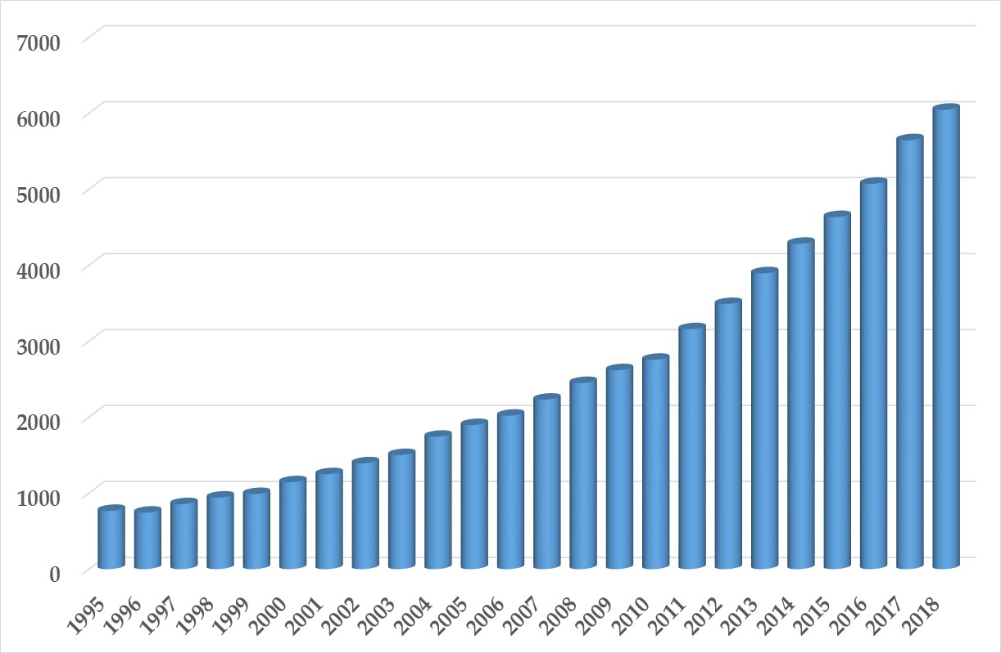
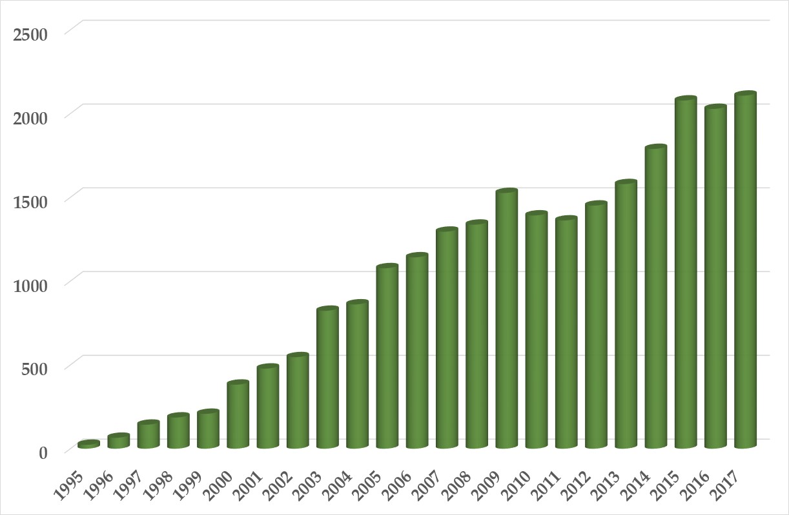
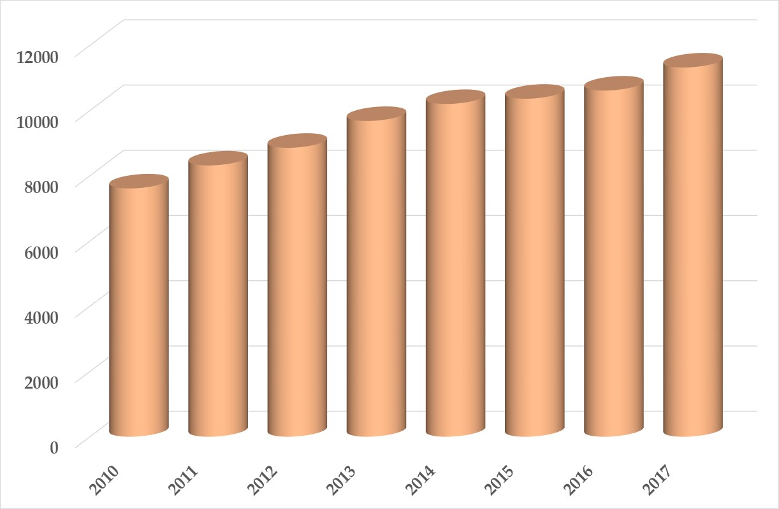
ScienceDirect
Агентные модели: рост публикаций по всем базам данных
Web of Science
Scopus

Slide 9
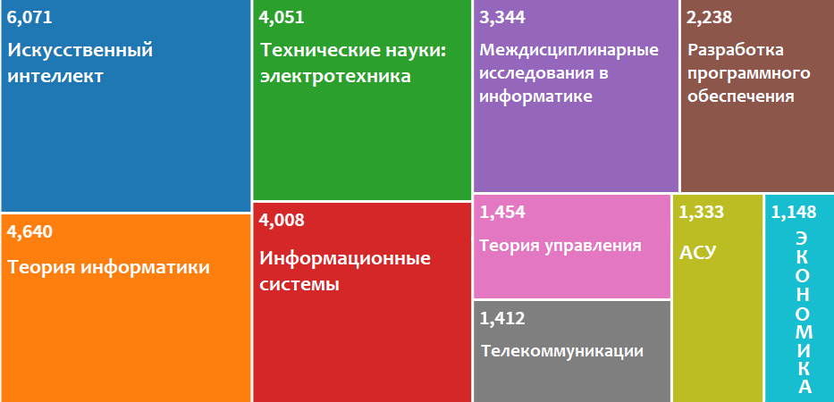
10 основных научных направлений
из 230, использующих агент-ориентированные модели
на основе анализа публикаций базы Web of Science за период 1995-2018 гг.
4,6%

Slide 10
Более 100 пакетов для АМ
1) A3 / AAA (Agent Anytime Anywhere) 2) ABLE (Agent Building and Learning Environment) 3) Altreva Adaptive Modeler 4) ADK (TryllianAgent Development Kit) 5) AgentBuilder 6) AgentSheet 7) AnyLogic 8) AOR Simulation 9) AgentService 10) Ascape 11) Brahms 12) Breve 13) Boris 14) Construct 15) Cormas(Common-pool Resources and Multi-Agent Systems) 16) Cougaar 17) CybelePro 18) DeX 19) DigiHive 20) D-OMAR(Distributed Operator Model Architecture) 21) ECHO 22) ECJ 23) FAMOJA(Framework for Agent-based MOdelling with JAva) 24) Framsticks 25) FLAME 26) FLAME GPU 27) FLUXY 28) GAMA 29) GPU Agents 30) GROWlab 31) iGen 32) ICARO-T 33) Insight Maker 34) JABM 35) JADE 36) JAMEL (Java Agent-based MacroEconomic Laboratory) 37) Janus 38) JAS 39) JASA (Java Auction Simulator API) 40) Jason (Jason:Interpreter for extension of AgentSpeak) 41) JCA-Sim 42) jES (Java Enterprise Simulator) 43) jEcho 44) JESS 45) LSD (Laboratory for Simulation Development) 46) Madkit (Multi Agent Development Kit) 47) MAGSY 48) MAML (Multi-Agent Modeling Language) 49) MASON 50) MASS (Multi-Agent Simulation Suit) 51) MAS-SOC (Multi-Agent Simulations for the SOCial Sciences) 52) MIMOSE (Micro-und Multilevel Modelling Software) 53) modelling4all(Rich Internet Application building on NetLogo) 54) Moduleco 55) MOOSE(Multimodeling Object-Oriented Simulation Environment) 56) NetLogo 57) OBEUS (Object Based Environment for Urban Simulation) 58) Omonia(previouslyQuicksilver) 59) oRIS 60) PS-I (Political Science-Identity) 61) Repast 62) SDML (Strictly Declarative Modeling Language) 63) SEAS (System Effectiveness Analysis Simulation) 64) SeSAm (Shell for Simulated Agent Systems) (fully integrated graphical simulation environment) 65) Jade’s sim++ 66) JIAC 67) SimPlusPlus 68) SimAgent (alsosim agent) 69) SimBioSys 70) SimPack 71) Spatial Modeling Environment(SME) 72) Soar 73) StarLogo 74) MacStarLogo 75) OpenStarLogo 76) StarLogoT 77) StarLogo TNG 78) Sugarscape 79) Swarm 80) TerraME 81) VisualBots 82) VSEit 83 Xholon 84) ZEUS и др.

Slide 11
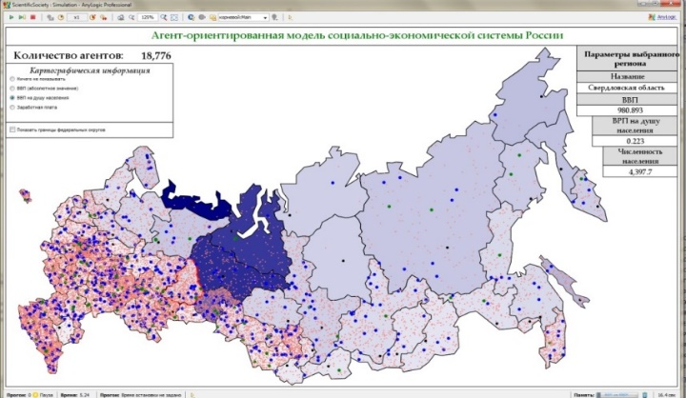
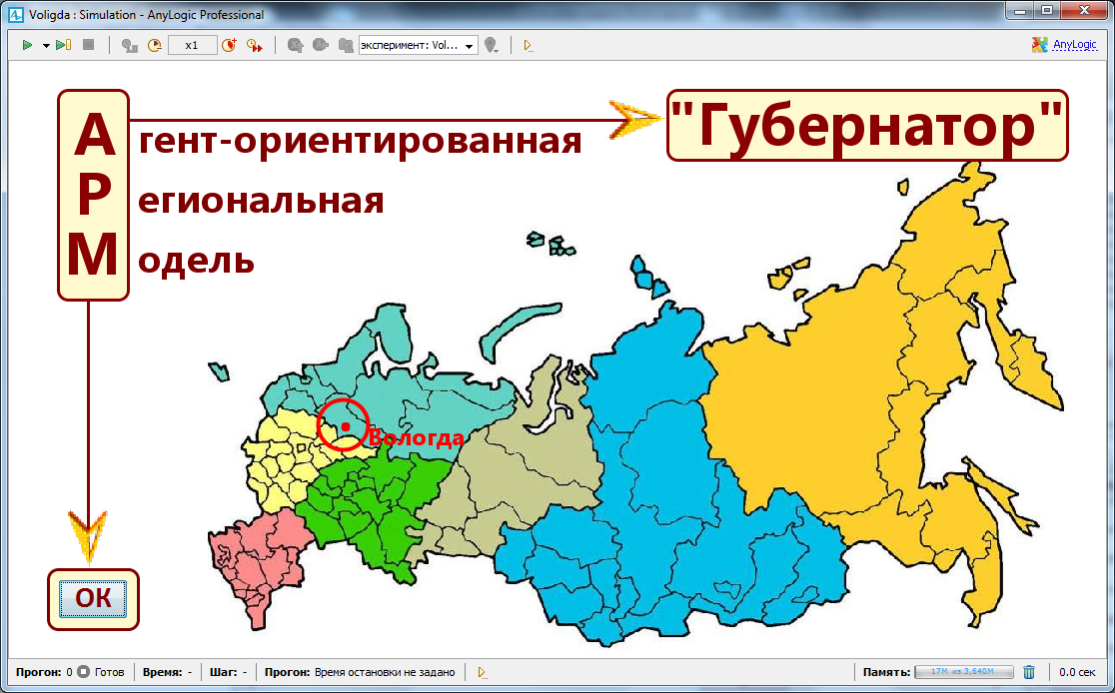
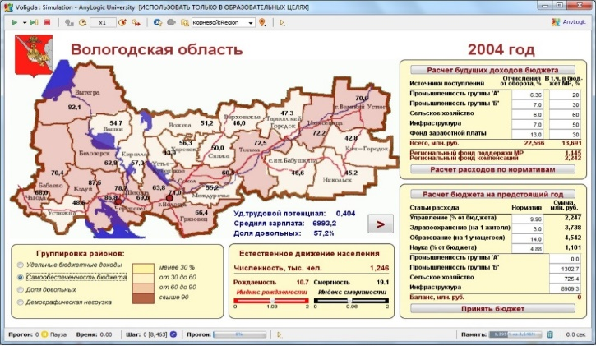
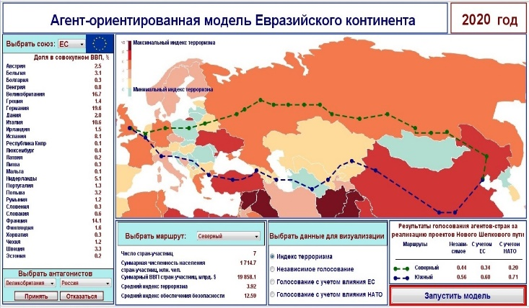
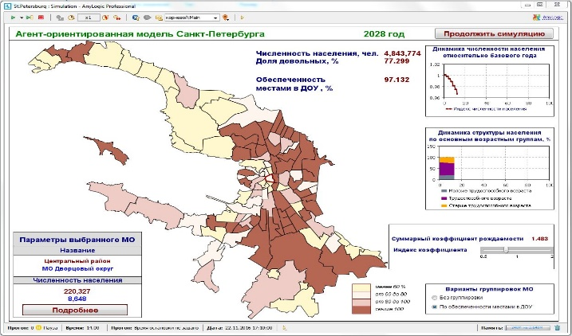
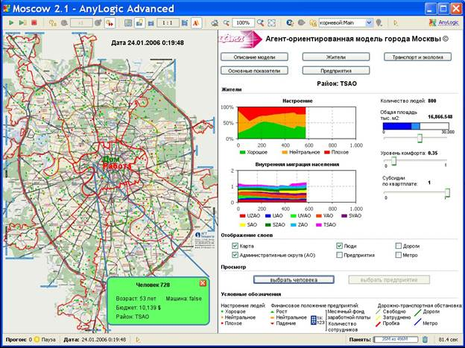
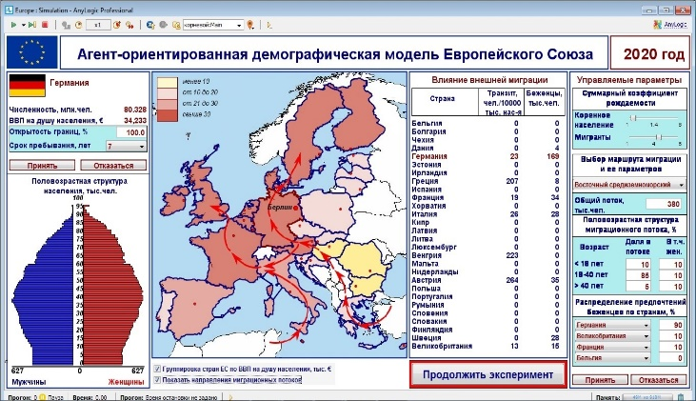
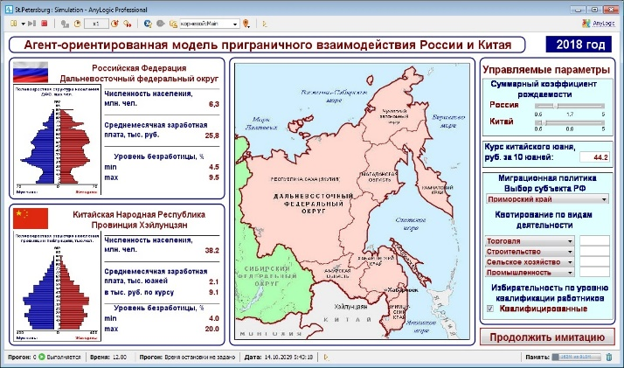
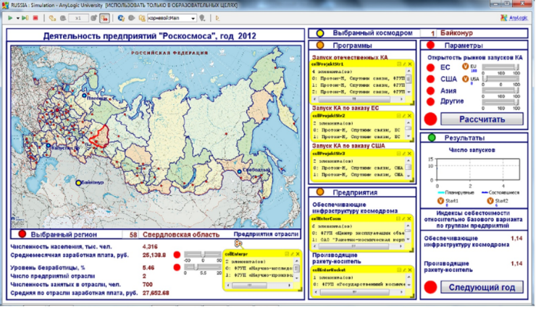
Агентные модели в ЦЭМИ РАН
Агентная модель России
Региональная модель «Губернатор»
Агентная модель Евразии
Агентная модель Санкт-Петербурга
Агентная модель Москвы
Агентная модель Европейского союза
Агент-ориентированная модель трудовой миграции из Китая в Россию
Агентная модель Роскосмоса

Slide 12
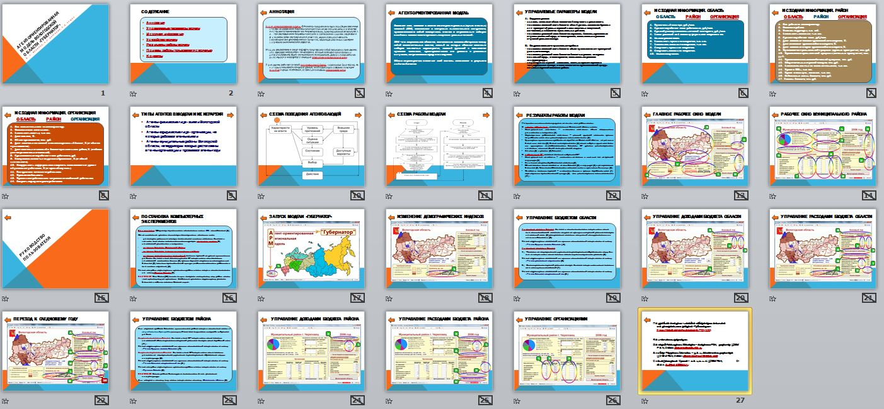
Паспорт модели
1. Название модели.
2. Авторы разработки.
3. Время выхода первой версии. Номер актуальной версии. Если размещается не первая версия модели, то следует указать те улучшения, новые возможности модели, которые отличают ее от первой версии.
4. Описание модели. Основные характеристики: моделируемые процессы, примененные математические методы, структура и источники исходной информации, управляемые параметры и результирующие показатели.
5. Технические характеристики. Указывается среда разработки, в которой реализована модель, и/или язык программирования, на котором она написана; требования к системным ресурсам и пр.
6. Сфера применения. Здесь нужно указать как общее научное и/или прикладное направление исследований, так и конкретные проблемы в рамках этих направлениях, в которых может быть использована модель.
7. Потенциальные заказчики и потребители.
8. Руководство пользователя. Это должно быть практическое руководство работы с интерфейсом модели, показывающее последовательность действий пользователя при решении тех задач, на которые он настроен.
9. Примеры расчетов. Описание примеров поставленных на модели экспериментов с пояснением полученных результатов.
10. Список основных публикаций.

Slide 13
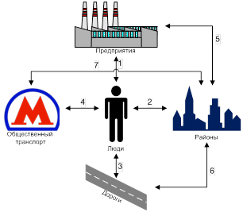
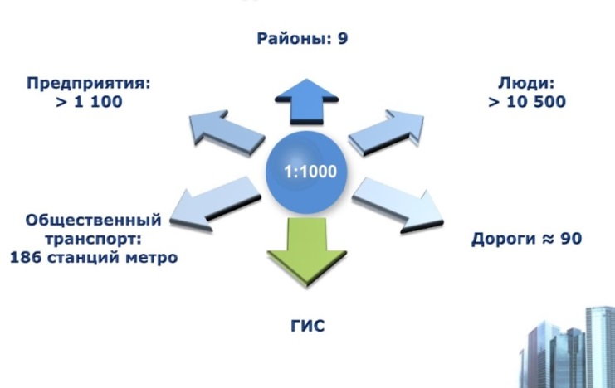
Агентная модель Москвы
(В.Л. Макаров, М.Р. Фаттахов А.Р. Бахтизин)
В Комплексной агент-ориентированной модели Москвы реализован принцип иерархического построения среды.
На верхнем уровне находятся районы города. В них функционируют агенты модели: люди, проживающие в районах и предприятия, осуществляющие в них свою деятельность, а также среда: дороги общего пользования и линии общественного транспорта. Наличие развитой инфраструктуры и благоприятный экологический фон сказывается на привлекательности района как места проживания агентов-людей.
Районы характеризуются: числом жителей, числом предприятий, осуществляющих в них свою деятельность, стоимостью услуг ЖКХ, величиной арендных ставок на коммерческую недвижимость, размером жилищного фонда, размерами коммерческих и производственных площадей и др.

Slide 14



Агентная модель Санкт-Петербурга
Макаров В.Л., Квинт В.Л., Бахтизин А.Р.,
Сушко Е.Д., Макаров С.В., Наумов В.Н.
Северо-Западный Институт Управления РАНХиГС
Одно из важнейших направлений использования модели – стать рабочим инструментом Стратегии экономического и социального развития г. Санкт-Петербурга на период до 2030 г. в части оценки последствий управленческих решений, при реализации задач Стратегии и в части прогнозирования социально-экономического развития Санкт-Петербурга.

Slide 15
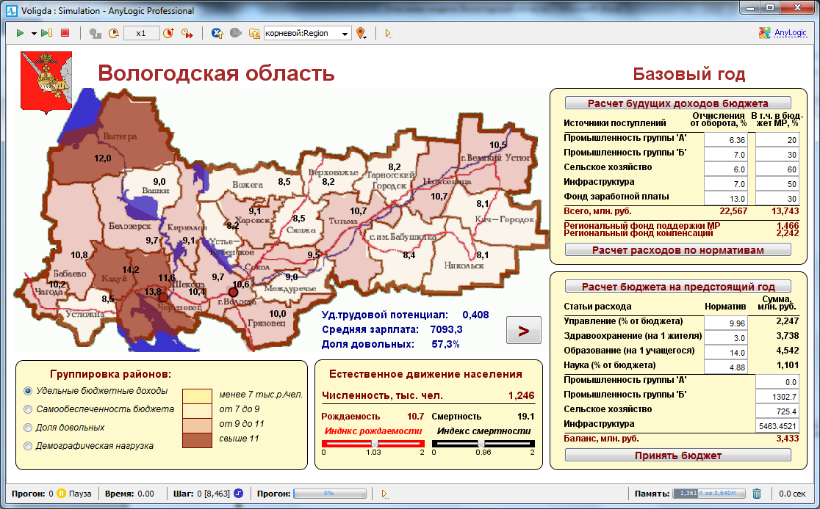
В.Л. Макаров, Е.Д. Сушко, А.Р. Бахтизин
Целью разработки модели «Губернатор» являлось создание достаточно реалистичной компьютерной модели, имитирующей поведение субъекта Российской Федерации (региона) и правила его функционирования как сложной социально-экономической системы на основе реконструкции его внутренней структуры, а также структуры и поведения действующих на его территории самостоятельных экономических субъектов.
Модель предназначена для апробации различных вариантов управляющих воздействий, связанных с управлением бюджетным процессом.

Slide 16
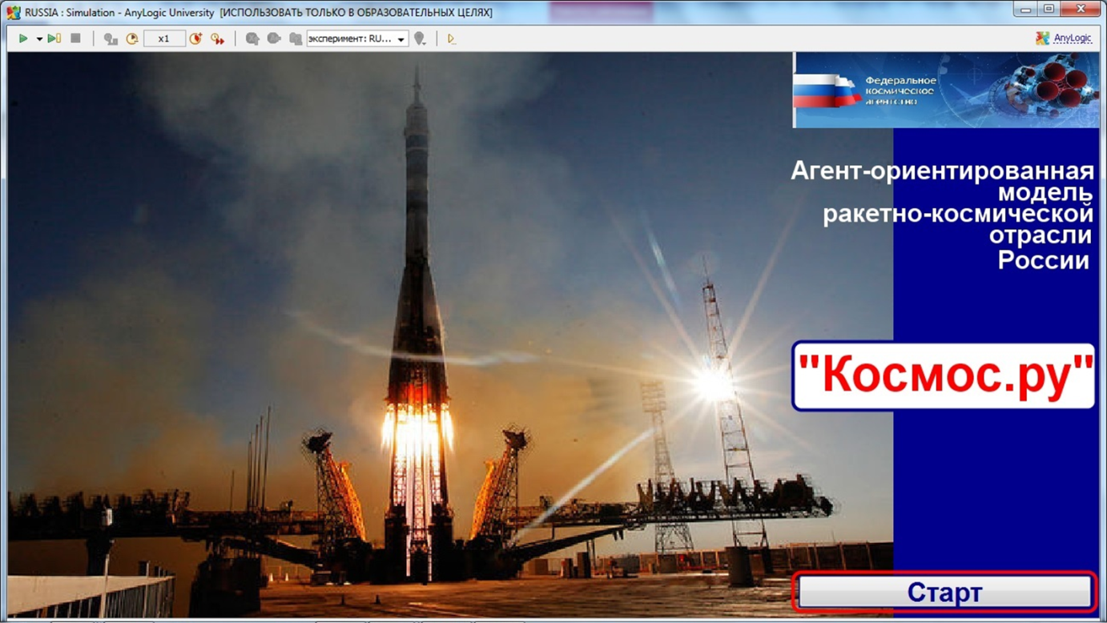
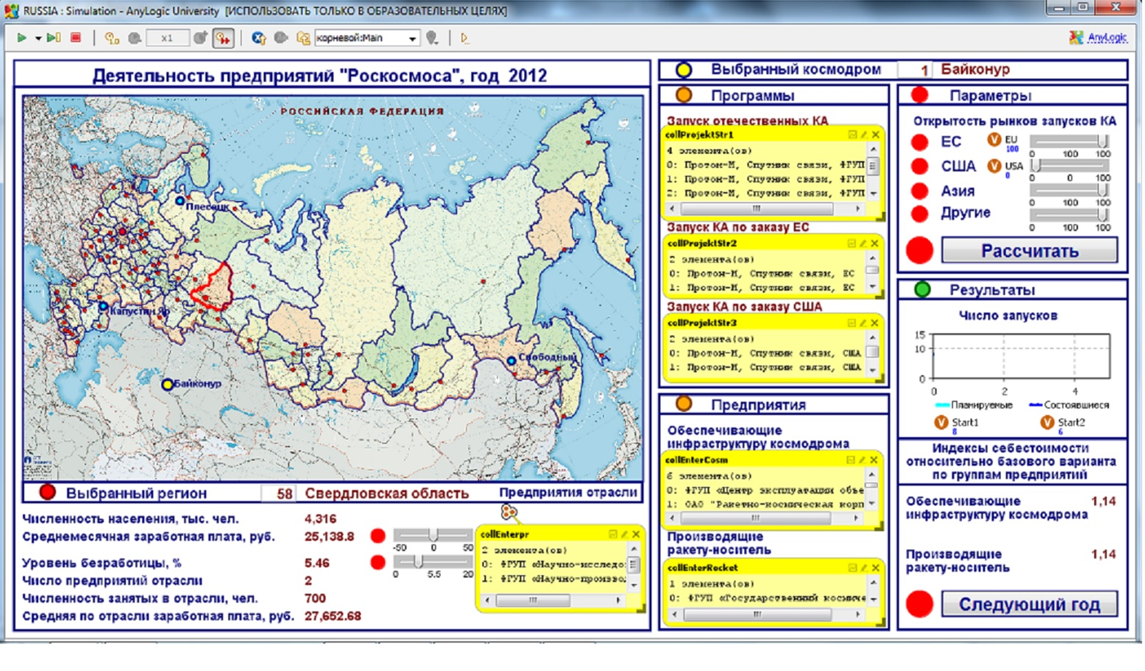
В.Л. Макаров,
Е.Д. Сушко,
А.Р. Бахтизин
Отраслевая АОМ
Ракетно-космической
промышленности
АОМ ракетно-космической промышленности, предназначенная для решения задач, включая:
(1) реакцию на внестрановые политические и экономические ограничения и санкции,
(2) реакцию на меры государственной промышленной политики, связанные с корректировкой существующей стратегии финансирования запланированных проектов.

Slide 17
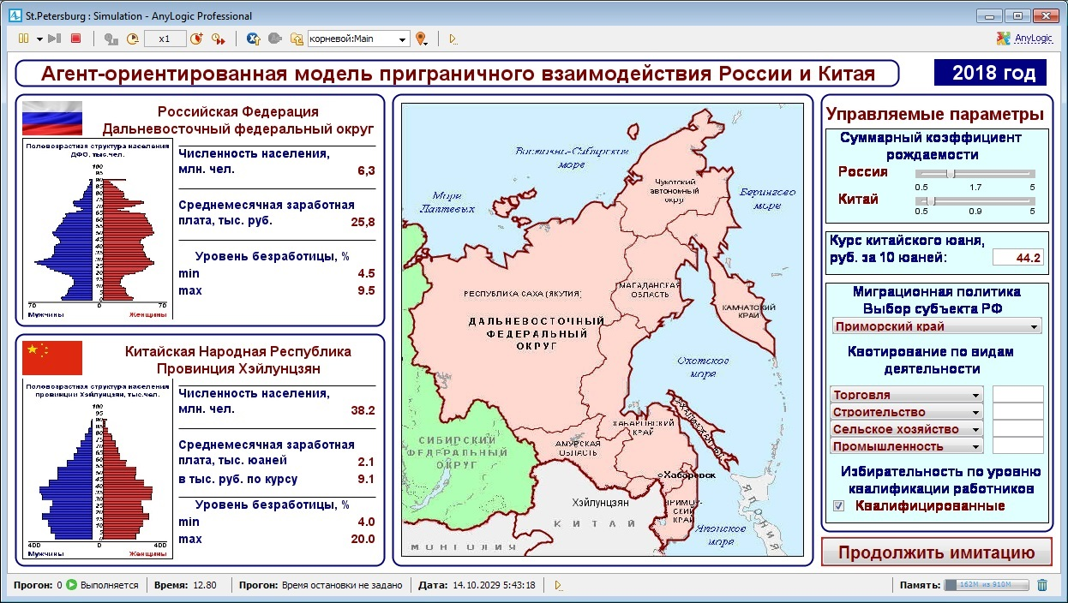
Агент-ориентированная модель
трудовой миграции из Китая в Россию

Slide 18
Пример родственных связей
агента-мигранта
Родители
Родители жены
Мигрант
Муж сестры
Жена брата жены
Сестра
Жена
Брат жены
Сын
Жена сына
Дочь
Муж дочери
Внук

Slide 19
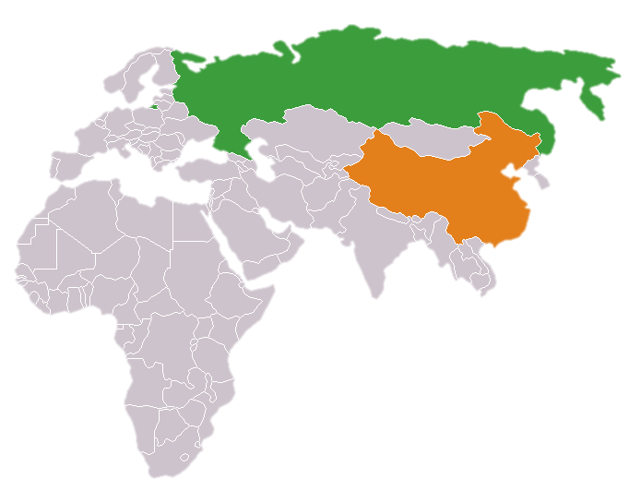
При объектно-ориентированном подходе объекты реального мира заменяются их моделями, то есть определенными формальными конструкциями («классами»), представляющими их в программной системе. Таким образом, основой архитектуры модели служит следующая система программных классов:
Класс стран (Россия и Китай)
Характеристики:
курс национальной валюты;
ВВП;
численность постоянного населения и его половозрастная структура;
ВВП на душу населения;
доля людей с высшим образованием среди взрослого населения;
численность сельского и городского населения;
уровень безработицы среди сельского и городского населения;
средняя заработная плата по видам деятельности;
коэффициенты смертности, дифференцированные по полу и возрасту;
суммарные коэффициенты рождаемости или правила ее регулирования для сельского и городского населения
Класс содержит также список (коллекцию) регионов, расположенных на территории страны (в прототипе модели речь идет об одном регионе для каждой из стран).

Slide 20
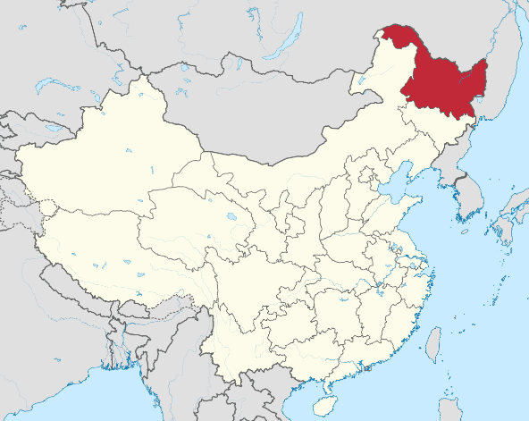
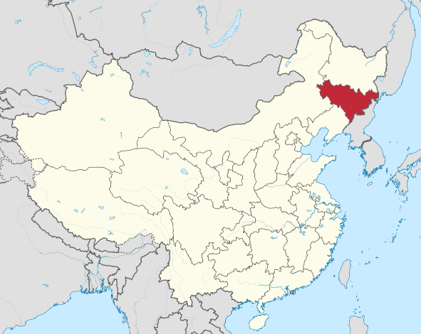
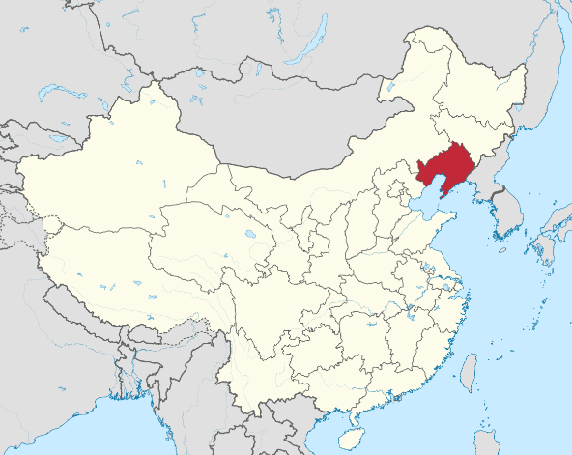
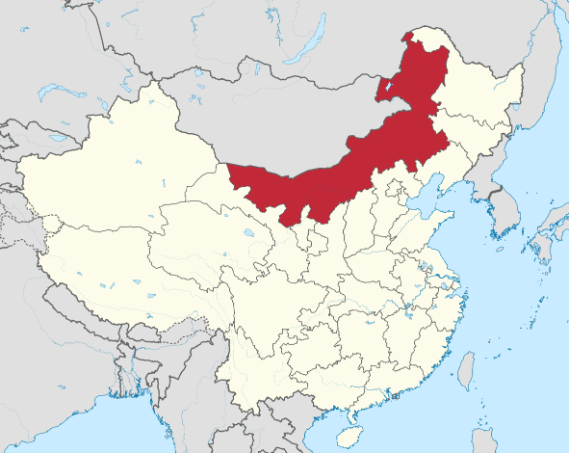
Класс регионов
Характеристики:
страна, к которой принадлежит регион;
ВРП;
численность постоянного населения и его половозрастная структура;
ВРП на душу населения;
численность сельского и городского населения;
уровень безработицы среди сельского и городского населения;
численность занятых по видам деятельности;
средняя заработная плата по видам деятельности;
численность мигрантов и их половозрастная структура.
Класс содержит популяцию агентов-людей – его жителей, а также коллекцию из восьми объектов-видов деятельности, которые представляют отрасли на его территории.

Slide 21
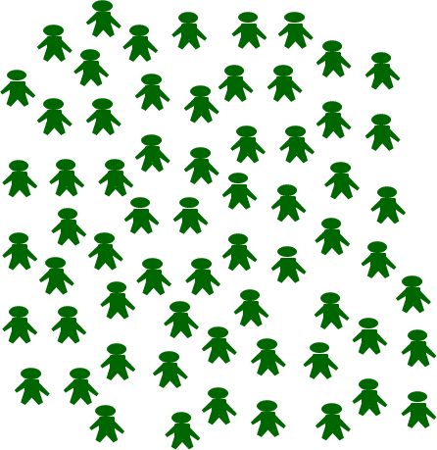
Класс агентов-людей (100 000 агентов )
Характеристики:
гражданство;
регион – место жительства;
регион – место рождения;
социальная категория (сельский или городской житель);
социальная категория при рождении;
пол;
возраст;
желаемое число детей в семье;
фактическое число детей;
родственные связи (коллекции ближайших родственников: родители, братья и сестры, супруг, дети);
уровень образования;
вид деятельности;
статус работника (неквалифицированный работник, квалифицированный и высококвалифицированный);
заработная плата;
текущий уровень притязаний;
признак готовности к миграции.
Класс содержит также методы:
метод, осуществляющий поиск партнера и рождение ребенка;
метод, осуществляющий сбор информации;
метод, определяющий уровень притязаний;
метод, реализующий миграцию.

Slide 22
Класс видов деятельности (сельское хозяйство, промышленность, добывающие отрасли, строительство, торговля, услуги, наука и технологии, управление)
Характеристики:
распределение работников по уровню квалификации;
коэффициенты дифференциации заработной платы для работников разного уровня квалификации
Общее управление работой модели осуществляет главный класс. Он обеспечивает ввод исходной информации; создание популяции агентов и экземпляров других классов модели заданной численности (при создании каждый экземпляр класса получает индивидуальный номер)
Он также определяет установку стартового состояния системы, соответствующего базовому году имитации; отображение состояния популяции агентов и других обобщающих показателей МАС на экране; организацию диалога с пользователем; организацию процесса имитации на каждом шаге

Slide 23
Отличительные черты поведения агентов с разным уровнем квалификации
 | Группы агентов-работников по уровню квалификации
 | Высококвалифицированные | Квалифицированные | Работники с низким уровнем квалификации
Состав группы | Агенты с высшим образованием | α агентов без высшего образования, занятых в высокотехнологичных отраслях; β агентов без высшего образования, занятых в остальных отраслях. | Все остальные взрослые агенты
Информация для принятия решения о поиске работы и ее источники | Полная информация об уровне заработной платы по видам деятельности и регионам обеих стран. Источник – накопленная в модели обобщающая информация | 1. Информация об уровне заработной платы в своем виде деятельности по регионам обеих стран. Источник – накопленная в модели обобщающая информация 2. Информация об уровне заработной платы в России в отдельном виде деятельности. Источник – мигрант, входящий в ближайшее окружение агента | Информация об уровне заработной платы в России в отдельном виде деятельности. Источник – мигрант, входящий в ближайшее окружение агента
Уровень притязаний:
Статус работника | Сохранить свой статус | Сохранить свой статус / понизить, если компенсируется заработком | Сохранить свой статус
Вид деятельности | Сохранить свой вид деятельности | Сохранить свой вид деятельности / сменить, если компенсируется заработком | Любой
Уровень заработка | Увеличить в δ₁ раз | Увеличить в δ₂ раз | Увеличить в δ₃ раз

Slide 24
Результаты апробации модели
Для оценки адекватности модели были проведены эксперименты при следующих исходных условиях:
• численность популяции агентов – 100 тысяч;
• все агенты-мигранты – выходцы из провинции Хэйлунцзян, причем половина – из сельской местности;
• уровень безработицы для городских территорий провинции – 4%, а для сельских – 20%;
• условия рынка труда в ДФО показаны в таблице.
Распределение китайских мигрантов по видам деятельности и соотношение их среднемесячной заработной платы в ДФО и в провинции Хэйлунцзян
Отрасли | Доля занятых, % | Соотношение заработной платы при разных значениях курса юаня
 |  | 6,264 | 9,74 | 10,466
Строительство | 8,5 | 1,86 | 1,20 | 1,11
Промышленность | 8,5 | 1,28 | 0,82 | 0,76
Сельское хозяйство | 8,5 | 1,60 | 1,03 | 0,96
Торговля | 59,5 | 1,84 | 1,18 | 1,10
Услуги своим соотечественникам | 10,0 | 1,50 | 1,20 | 1,20
Научные исследования | 5,0 | 3,75 | 3,75 | 3,75

Slide 25
Эксперимент. Варьирование курса валют
Целью эксперимента было оценить влияние снижения курса рубля по отношению к юаню на общие показатели трудовой миграции, а также ее структуру. Стартовое состояние системы воспроизводило ситуацию 2013 года, а затем имитировался переход к следующему году, и агенты-мигранты заново оценивали привлекательность своей трудовой деятельности в ДФО, а агенты-жители китайской провинции решали, становиться ли им мигрантами. Выходным параметром модели считалась численность агентов-мигрантов.
Для каждого значения курса юаня проводилась серия экспериментов, так как результат зависит от многих случайных величин (например, в модели случайным образом назначается вид деятельности агентам и устанавливаются их родственные связи).
Снижение курса рубля при неизменных показателях предложения на рынке труда в России и Китае снижало и привлекательность рабочих мест в России. Хотя для специалистов в модели было сделано исключение – их заработок фиксировался в юанях по базовому состоянию.
Эксперимент показал адекватную реакцию модели на изменения значений управляемого параметра. То есть, в ходе эксперимента наблюдалось ожидаемое снижение общего миграционного потока, которое не коснулось группы китайских специалистов, работающих в России.
Так, при курсе 9,74 происходило снижение общей численности агентов-мигрантов не менее чем на 10,9% относительно базового варианта, а при курсе 10,466 – уже более чем на 25%. Причем, в последнем случае мигрантами, в основном, становились безработные.

Slide 26
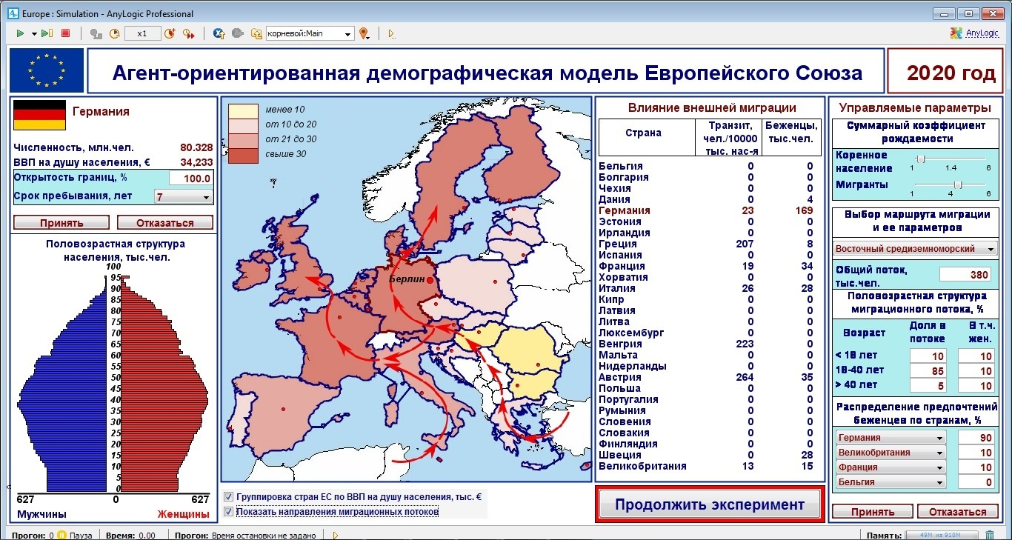
В рамках исследования, осуществляемого совместно с Международным институтом прикладного системного анализа (International Institute for Applied System Analysis (IIASA)) разрабатывается комплекс агентных моделей, построенных на базе геоинформационных систем, рассматривающих социально-экономические системы стран Европейского союза, детализированных до уровня отдельных индивидуумов, каждый из которых будет представлен широким набором характеристик (включая уровень образования, здоровья, профессионализма и др.).

Slide 27
Характеристики агентов и их среды
Агенты:
пол;
возраст;
страна – место рождения;
страна – место регистрации (гражданства);
страна – место жительства;
срок пребывания по месту жительства;
социальный статус в стране пребывания;
уровень образования;
вид деятельности;
статус работника;
заработная плата;
тип репродуктивного поведения;
максимальное (желаемое) число детей в семье;
фактическое число детей;
семейные связи (списки агентов-ближайших родственников: родители, братья и сестры, супруг, дети);
текущий уровень притязаний;
процедура поиска партнера;
процедура рождения ребенка;
процедура определения текущего уровня притязаний;
процедура, реализующая миграцию.
Среда агентов. Страны:
общая численность постоянного населения и его половозрастная структура;
курс национальной валюты;
ВВП;
ВВП на душу населения;
численность городского и сельского населения;
уровень безработицы среди сельского и городского населения;
размер социального пособия;
доля людей с высшим образованием среди взрослого населения;
средняя заработная плата, дифференцированная по видам деятельности и по уровню образования работников;
прожиточный минимум;
открытость границ;
условия натурализации агентов разных категорий (время нахождения в стране);
доля агентов традиционного типа в целом и для различных возрастных когорт;
коэффициенты смертности, дифференцированные по полу и возрасту;
суммарные коэффициенты рождаемости для двух типов агентов;
параметры вероятностных распределений, с помощью которых случайным образом определяется желаемое число детей для агентов каждого типа;
распределение рождений по возрасту матери для двух типов агентов.

Slide 28
Результаты экспериментов на примере Германии (суммарный коэффициент рождаемости один из самых низких в Европе – 1,3 ребенка на одну женщину).
При неизменных показателях рождаемости и смертности, а также отсутствии внешнего миграционного притока, снижение численности постоянного населения с базового 2012 г. и до 2031 г. составляет 8,16 млн. человек.
Варьируемым параметром в ходе компьютерных экспериментов являлся суммарный коэффициент рождаемости для агентов современного типа.
Были проведены серии расчетов для значений не только 1,3, но и 1,5 (среднее значение по странам ЕС в базовом году) и 2,1 ребенка на одну женщину.
Эксперименты показали, что повышение суммарного коэффициента рождаемости не приводит к сохранению численности населения на прежнем уровне, хотя и замедляет депопуляцию в целом. Так, в пересчете на реальную численность убыль населения Германии составила к концу прогнозного периода во втором варианте 6,71 млн, а в третьем – 4,72 млн человек по сравнению с базовым годом. В последнем случае, когда должно было бы наблюдаться простое воспроизводство населения, причина депопуляции кроется в структуре населения Германии, – в репродуктивный возраст постепенно вступают малочисленные возрастные когорты.

Slide 29
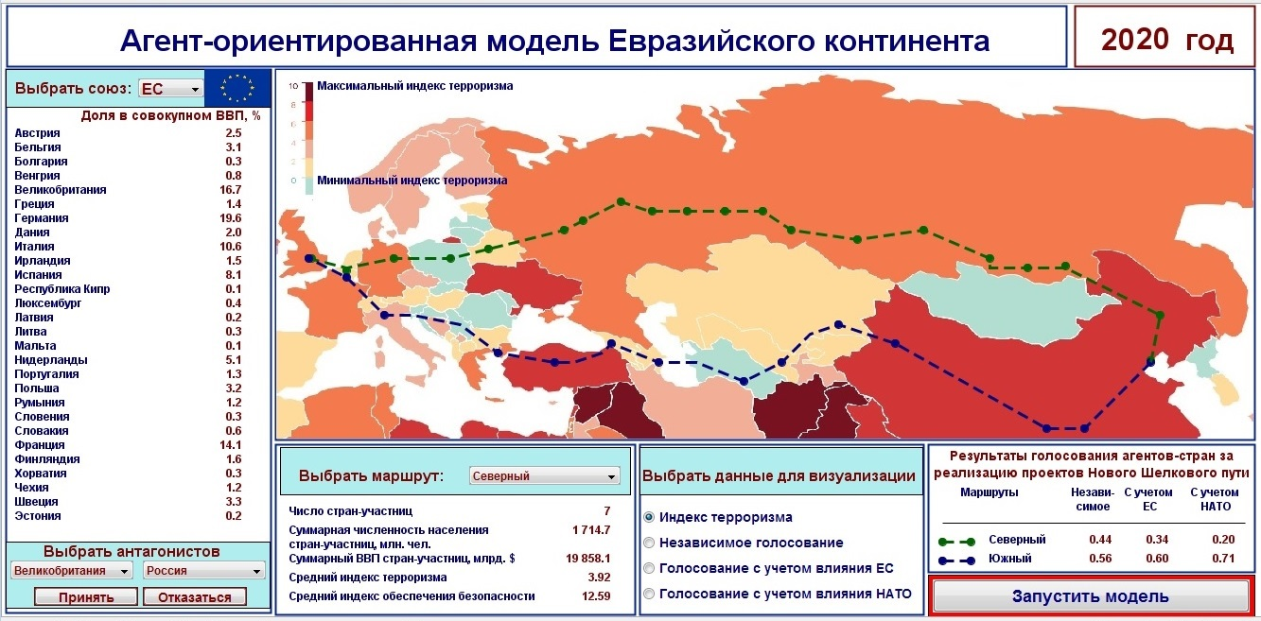
Программные классы модели
Класс агентов-стран.
Класс агентов-людей.
Класс агентов-международных союзов.
Класс населенных пунктов.
Класс отраслей.
Класс транспортных узлов.
Класс участков инфраструктурных проектов.
Класс маршрутов инфраструктурных проектов.
№№ п/п | Страна | До начала эксперимента |  |  | Результаты эксперимента
 |  | Товарообо-рот по маршруту, $ млн. |  | Чистый экспорт, $ млн. | Ожидаемый общий прирост товарооборота, % | Ожидаемый общий прирост чистого экспорта, %
Маршрут Северный
1 | Китай |  | 3 953 033 | 593 904 | 3,8 | 7,7
2 | Россия |  | 526 690 | 161 126 | 9,6 | 1,5
3 | Германия |  | 2 386 166 | 270 933 | 7,2 | -6,2
4 | Великобритания |  | 1 096 547 | -163 955 | 8,7 | -8,0
Маршрут Южный
1 | Китай |  | 3 953 033 | 593 904 | 4,0 | 6,7
2 | Турция |  | 351 057 | -63 356 | 8,1 | 24,0
3 | Великобритания |  | 1 096 547 | -163 955 | 5,8 | -10,2

Slide 30
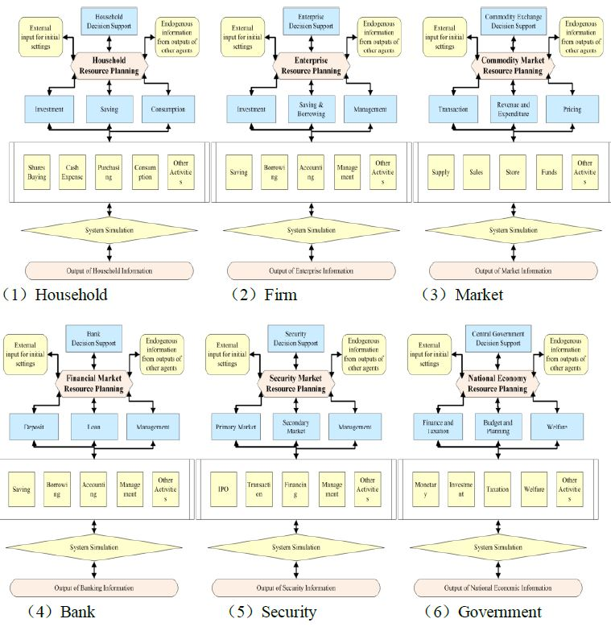
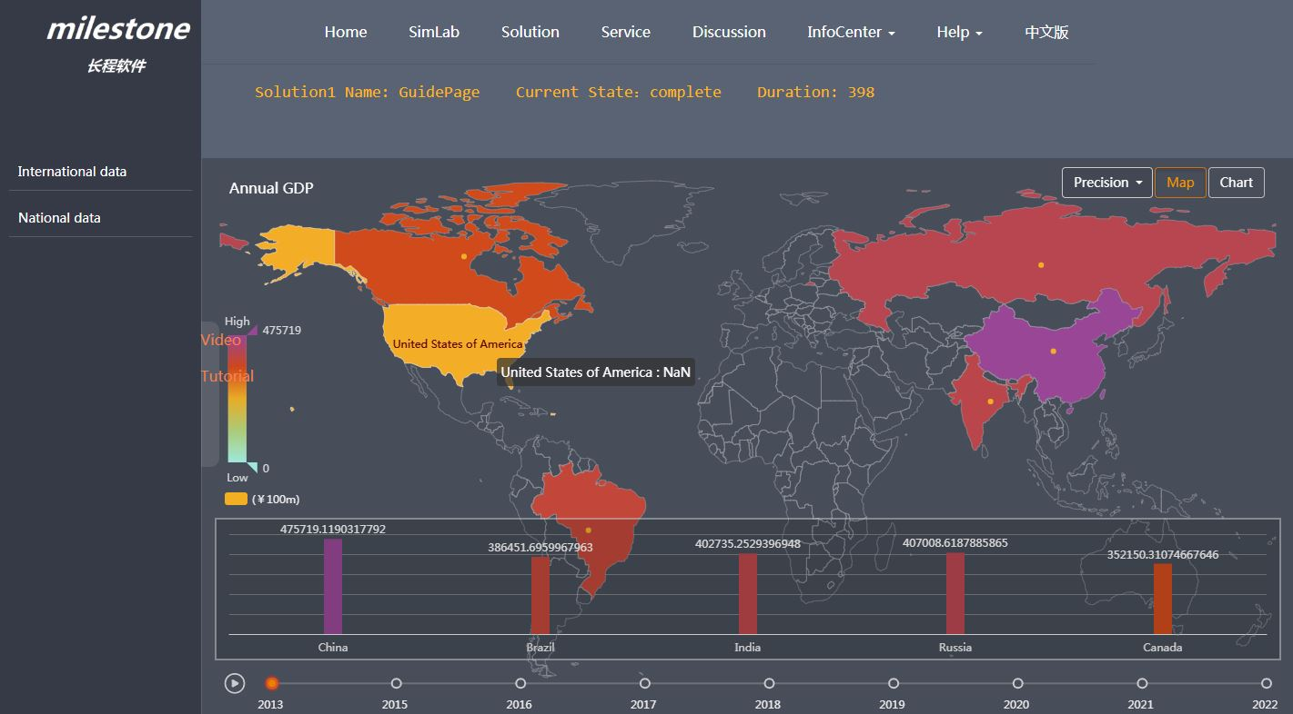
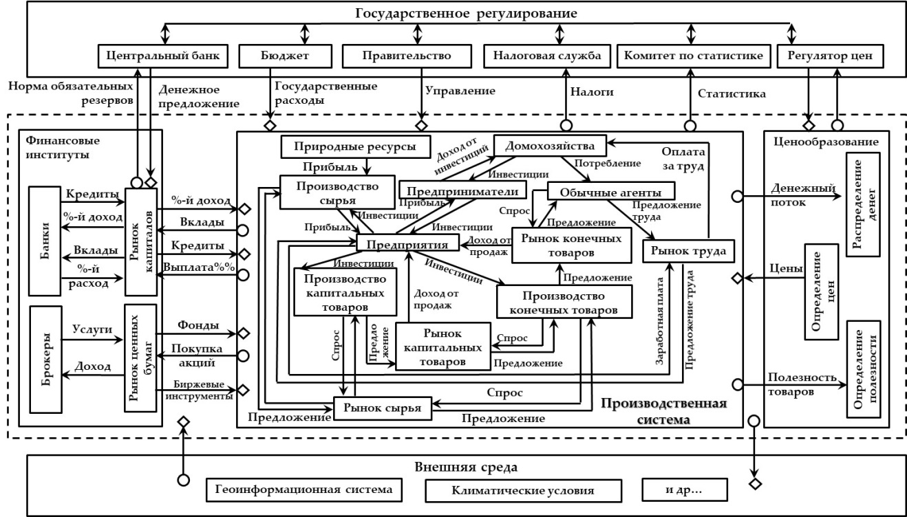
Симулятор для прогнозирования социально-экономической динамики (Social Economic Dynamics (SED))
Платформа SED охватывает более 100 стран, каждая их которых представлена совокупностью различных агентов (домашние хозяйства, фирмы, отрасли, банки, правительства и т.д.).

Slide 31
№№ | Функции | Национальный уровень |  |  |  | Глобальный уровень
 |  | Общая часть и отрасли | Общая часть и провинции | Общая часть, провинции и города | Общая часть, регионы, города, уезды и волости
1 | Контроль за социально-экономическими показателями | ● | ● | ● | ● | ●
2 | Мониторинг за флуктуациями (национальный уровень) | ● | ● | ● | ● | ●
3 | Анализ экономического состояния (национальный уровень) | ● | ● | ● | ● | ●
4 | Прогноз экономического роста (национальный уровень) | ● | ● | ● | ● | ●
5 | Анализ экономической эффективности (национальный уровень) | ● | ● | ● | ● | ●
6 | Множественный эксперимент (национальный уровень) | ● | ● | ● | ● | ●
7 | Контроль за социально-экономическими показателями | ●
8 | Мониторинг за флуктуациями (отраслевой уровень) | ●
9 | Анализ экономического состояния (отраслевой уровень) | ●
10 | Прогноз экономического роста (отраслевой уровень) | ●
11 | Анализ экономической эффективности (отраслевой уровень) | ●
12 | Множественный эксперимент (отраслевой уровень) | ●
13 | Контроль за социально-экономическими показателями |  | ● | ● | ● | ●
14 | Мониторинг за флуктуациями (уровень провинций) |  | ● | ● | ● | ●
15 | Анализ экономического состояния (уровень провинций) |  | ● | ● | ● | ●
16 | Прогноз экономического роста (уровень провинций) |  | ● | ● | ● | ●
17 | Анализ экономической эффективности (уровень провинций) |  | ● | ● | ● | ●
18 | Множественный эксперимент (уровень провинций) |  | ● | ● | ● | ●
19 | Контроль за социально-экономическими показателями |  |  | ● | ●
20 | Мониторинг за флуктуациями (уровень городских округов) |  |  | ● | ●
21 | Анализ экономического состояния (уровень городских округов) |  |  | ● | ●
22 | Прогноз экономического роста (уровень городских округов) |  |  | ● | ●
23 | Анализ экономической эффективности |  |  | ● | ●
24 | Множественный эксперимент (уровень городских округов) |  |  | ● | ●
25 | Контроль за социально-экономическими показателями |  |  |  | ●
26 | Мониторинг за флуктуациями (уровень уездов и волостей) |  |  |  | ●
27 | Анализ экономического состояния (уровень уездов и волостей) |  |  |  | ●
28 | Прогноз экономического роста (уровень уездов и волостей) |  |  |  | ●
29 | Анализ экономической эффективности |  |  |  | ●
30 | Множественный эксперимент (уровень уездов и волостей) |  |  |  | ●
31 | Контроль за социально-экономическими показателями |  |  |  |  | ●
32 | Мониторинг за флуктуациями (глобальный уровень) |  |  |  |  | ●
33 | Анализ экономического состояния (глобальный уровень) |  |  |  |  | ●
34 | Прогноз экономического роста (глобальный уровень) |  |  |  |  | ●
35 | Анализ экономической эффективности (глобальный уровень) |  |  |  |  | ●
36 | Множественный эксперимент (глобальный уровень) |  |  |  |  | ●

Slide 32
GTAP, MIRAGRODEP, MIRAGE, GLOBE, MULTIMOD, GEM, Global Macrofinancial Model, The Long Term Growth Model, Moody's Research Labs Inc. Model, WorldScan, LINK, WEFM, KPMG-MACRO, NiGEM
Dong, Yan & Whalley, John, 2012. “Gains and Losses from Potential Bilateral US-China Trade Retaliation”. Economic Modelling, Elsevier, vol. 29(6), pages 2226-2236.
Gompert, David C., Astrid Stuth Cevallos, and Cristina L. Garafola, War with China: Thinking Through the Unthinkable, Santa Monica, Calif.: RAND Corporation, RR-1140-A, 2016.
Corong, E., Hertel, T., McDougall, R., Tsigas, M., & van der Mensbrugghe, D. (2017). The Standard GTAP Model, Version 7. Journal of Global Economic Analysis, 2(1), 1-119.
Bouët, Antoine andLaborde Debucquet, David. 2017. US trade wars with emerging countries in the 21st century: Make America and Its partners lose again. IFPRI Discussion Paper 1669. Washington, D.C.
McDonald S., Thierfelder K. (2015): Globe v2: A SAM based global CGE model using GTAP data.
Bollen Johannes, Rojas-Romagosa Hugo (2018): Trade Wars: Economic impacts of US tariff increases and retaliations. An International Perspective. CPB Netherlands Bureau for Economic Policy Analysis, June 2018.
Altshuler Clive, Holland Dawn, Hong Pingfan, Li Hung-Yi (2016): The World Economic Forecasting Model at the United Nations // Development Policy and Analysis Division, Department of Economic and Social Affairs, United Nations, August 2016.
Boissay F., Villetell J. (2005): The French Block of the ESCB Multi-Country Model // ECB Working Paper no. 456, March 2005.
Angelini E., D'Agostino A., McAdam P. (2006): The Italian Block of the ESCB Multi-Country Model // ECB Working Paper No. 660, July 2006.
Angelini E., Boissay F., Ciccarelli M. (2006): The Dutch block of the ESCB multi-country model // ECB Working Paper Series, 646/June.
Vetlov I., Warmedinger T. (2006): The German Block of the ESCB Multi-Country model // ECB Working Papers Series, 654/July 2006.
Chunding Li, Chuantian He & Chuangwei Lin (2018): Economic Impacts of the Possible China-US Trade War, Emerging Markets Finance and Trade.
Trade Wars: There are no winners // KPMG Economics & Tax Centre, August 2018.
Hopkins Mark (2018): About the Moody’s Analytics Global Macroeconomic Model // Moody’s Analytics, March 2018
Herve K. et al. (2010): The OECD’s New Global Model // OECD Economics Department Working Papers, No. 768, OECD Publishing, Paris.
Vitek F. (2018): The Global Macrofinancial Model // International Monetary Fund Working Paper WP/18/81, April 2018.
…………

Slide 33
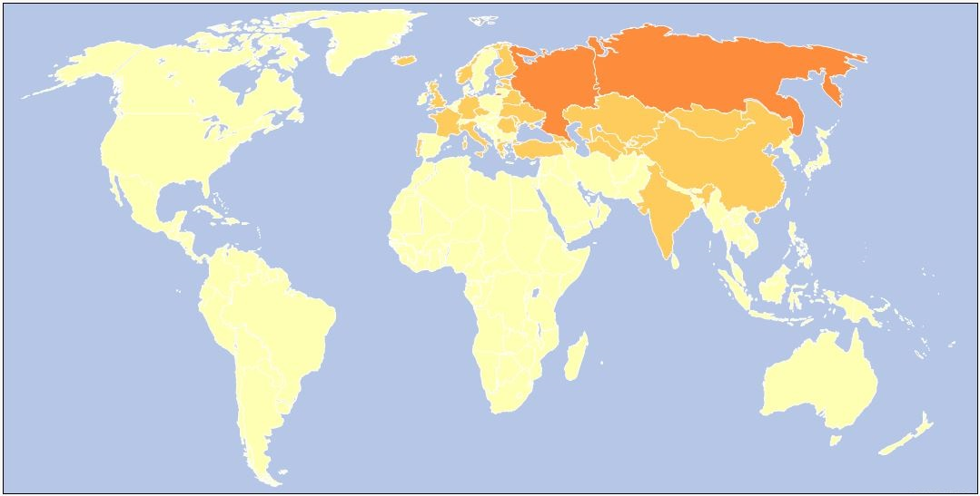

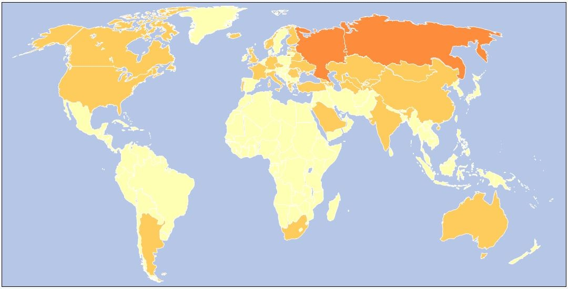
Макаров В.Л., Ву Цзе, Ву Зили, Хабриев Б.Р., Бахтизин А.Р.
Мировые торговые войны
Makarov V.L., Wu Jie, Wu Zili, Khabriev B.R., Bakhtizin A.R.
World trade wars
Изменение ВВП по странам, в % к базовому сценарию
Повышение импортных пошлин со стороны США и стран ЕС против России и Китая на 10%
< -0.2
-0.2; -0.8
> -0.8
Обоюдное повышение импортных пошлин (США и страны ЕС) против (России и Китая) на 10%
< -0.2
-0.2; -0.8
> -0.8

Slide 34
Повышение импортных пошлин
По данным ВТО, средние значения реально применяемых ставок импортных пошлин составляют: в Китае – 9,8%, в странах ЕС – 5,1%, в России – 6,7% и в США – 3,4%.
Для симуляций мы предусмотрели повышение импортных пошлин со стороны США и стран ЕС на все товары из Китая и России на 5, 10 и 15 процентных пункта, а также симметричные ответные меры, осуществляемые в том же временном периоде.
В таблице приведены результаты – изменения ВВП некоторых стран мира для всех вариантов.
Изменения ВВП некоторых стран мира относительно базового варианта развития экономики, в процентных пунктах
Изменение импортных пошлин | Страны
 | Весь мир | США | Китай | Россия | Страны ЕС
на 5 п.п. | -0,543 | -0,648 | -0,180 | -0,881 | -0,863
на 10 п.п. | -0,621 | -0,778 | -0,212 | -1,022 | -0,998
на 15 п.п. | -0,732 | -0,918 | -0,253 | -1,206 | -1,198

Slide 35
Ограничительные меры в отношении российских товаров
Сценарий предусматривает гипотетическое принятие ограничительных мер в отношении всех российских экспортных товаров. Для расчетов предположим, что под воздействием США, основные торговые партнеры России в странах ЕС, введут ограничения на покупку экспортных товаров из нашей страны.
Такой способ давления западных стран уже не раз применялся в отношении отдельных государств (к примеру, эмбарго в отношении Ирака и Ирана). В сторону России ограничения возможны, хотя и трудноосуществимы, поскольку Россия является крупнейшим поставщиком всех видов энергетических ресурсов в страны ЕС. Для экспериментов предусмотрим варианты снижения закупок на 10%, 20% и 30% от их полного объема. По данным ВТО, в 2018 г. экспорт товаров в страны ЕС составил около 199 млрд. долларов и, таким образом, в рамках симуляций мы ограничим поставку товаров этим потребителям в соответствии с тремя вариантами: на 1) 20; 2) 40 и 3) 60 млрд. долларов ежегодно.
Изменение ВВП России в результате реализации вариантов ограничительных мер, в процентных пунктах от базового варианта развития экономики
 | Вариант 1 | Вариант 2 | Вариант 3
Год 1 | -1,43 | -2,74 | -3,88
Год 2 | -1,42 | -2,30 | -3,50
Год 3 | -1,26 | -2,16 | -3,19
Ограничения на покупку товаров из России приводят к уменьшению доходов предприятий и к сокращению поступлений в бюджет, снижению доходов домашних хозяйств, сжатию внутреннего спроса, росту цен и издержек производителей и, в конечном счете, за счет мультипликативного эффекта от прямых и косвенных каналов влияния введенных санкций, к заметному снижению ВВП страны, однако в динамике этот показатель несколько выправляется, т.е. система адаптируется под новые условия.

Slide 36
Разработанные технологии
1
Построение АОМ на базе
геоинформационных систем
2
Реализация АОМ на суперкомпьютерах

Slide 37
Механизмы интеграции АОМ И ГИС
Первый способ: ГИС и АОМ – отдельные продукты
Второй способ: создание единой системы.
Интегрирование АОМ и ГИС в единую систему, называемую
или
в зависимости от того, на базе какого из инструментов осуществлено интегрирование
Первый тип связывания: слабая (неплотная) связь – выполнение асинхронных операций
1) ГИС-центричной
Второй тип связывания: сильная связь через COM или .NET интерфейсы; одновременное выполнения кода
2) АОМ-центричной

Slide 38
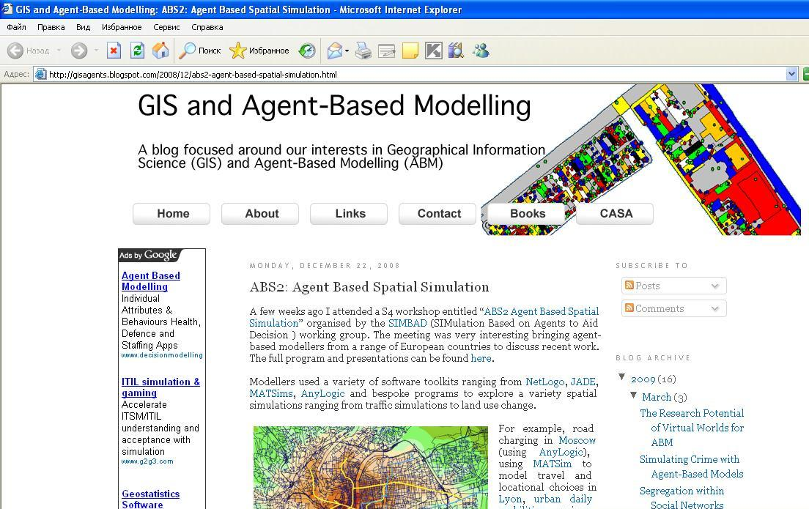
http://gisagents.org/

Slide 39
Опыт запуска агент-ориентированных моделей
на суперкомпьютерах

Slide 40
прогнозирование развития социально-экономических систем – стран, регионов, городов (примеры: проекты EURACE и FuturICT);
воспроизведение исторических событий (примеры: 1) исследование гоминидов (Университет Цюриха); 2) средневековые военные походы - похода византийской армии на Манцикерт, 1071 г. н.э. (Школа информатики Бирмингемского университета));
моделирование миграционных процессов (примеры: проекты Pandora; EURACE и FuturICT);
моделирование распространения эпидемий (примеры: 1) Центр социальной и экономической динамики Брукингского института - Глобальная Агентная Модель пандемии (Global-Scale Agent Model (GSAM); 2) Институт биоинформатики Вирджинии – проект EpiFast);
моделирование транспортных систем (примеры: 1) транспортный симулятор X10 от Токийской лаборатории компании IBM; 2) платформа POLARIS от Аргоннской национальной лаборатории);
имитация и оптимизация пешеходного движения (пример: проект Университета Шеффилда);
предсказание политических событий на основе сканирования новостей (пример: анализ контекстного содержания статей в Центре вычислительных наук университета Теннесси);
прогнозирование экологического состояния окружающей среды и т.д. (примеры: EURACE; FuturICT; оценка Сценария национального планирования # 1 – плана федерального правительства Соединенных Штатов на ядерную атаку (National Planning Scenario 1 (NPS1)).

Slide 41
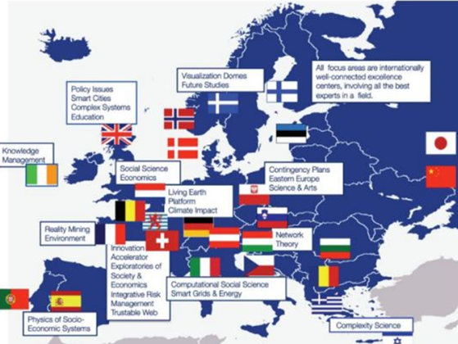
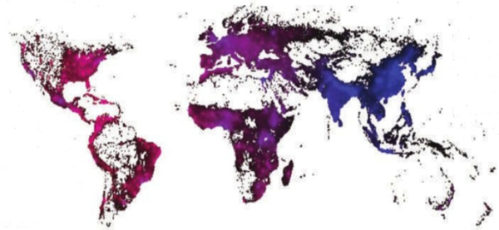


Развитие агентного подхода
Беспрецедентные междисциплинарные проекты по моделированию социальных и экономических систем крупнейших стран мира (EURACE, FuturICT и др.).
Самая большая модель распространения эпидемий (к примеру, A(H1N1/09)) в масштабах всей планеты; разработана в Центре социальной и экономической динамики Брукингского института; число агентов более 7 млрд.
Проект военно-научного агентства DARPA, - разработка агентной модели, позволяющей моделировать военные операции, определять оптимальные стратегии боевых действий для заданной местности с учетом имеющегося арсенала и количества боевых единиц.
Исследователи из Аргоннской национальной лаборатории (Argonne National Laboratory, США) работают над созданием агентных моделей нового поколения (для систем с экзафлопсной производительностью (10¹⁸ флоп/с)).

Slide 42

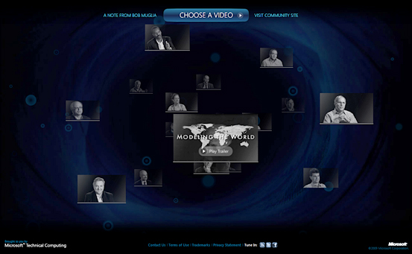

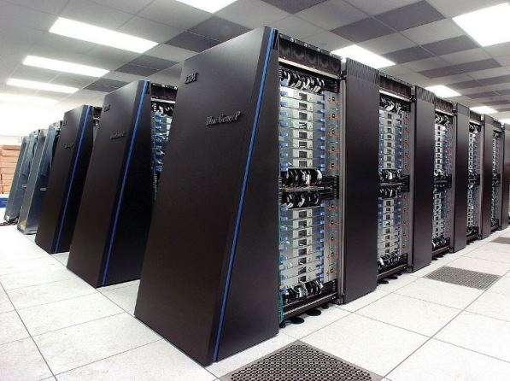
Приход больших игроков
В 2010 г. компания Microsoft анонсировала компьютерную модель мира с использованием, в том числе агентного подхода, т.е. создание виртуальной реальности, описывающей текущее состояние социальной и экономической системы всего мира.
Специалисты исследовательской лаборатории компании IBM в г. Токио совместно с учеными Токийского технологического института разработали платформу для построения крупномасштабных симуляторов транспортных потоков с использование агентного подхода и нового языка для параллельного программирования X10.
а также Google, ESRI и др…

Slide 43
Компания IDC (International Data Corporation) прогнозирует достижение общего объема данных к 2025 г. в 175 зеттабайт, по сравнению с 1 200 эксабайт в 2010 г., что означает почти 150-кратный рост за 15 лет (блоги, социальные сети, аналитические материалы, фото, карты и др.).
Необходимость обработки такого объема данных обуславливает появление аналитических систем нового поколения, включающих усовершенствованные методы вычислений, распознавания образов, организации хранилищ данных, сбора статистики с целью извлечения смысла из данных и получения информационного контекста.
Среди приоритетных направлений развития информационно-телекоммуникационных систем - предсказательное суперкомпьютерное моделирование, и, в частности, создание систем краткосрочного и долгосрочного предсказательного моделирования социальных явлений и событий. В том числе ставка делается на глубокие нейронные сети и агентные модели.

Slide 44
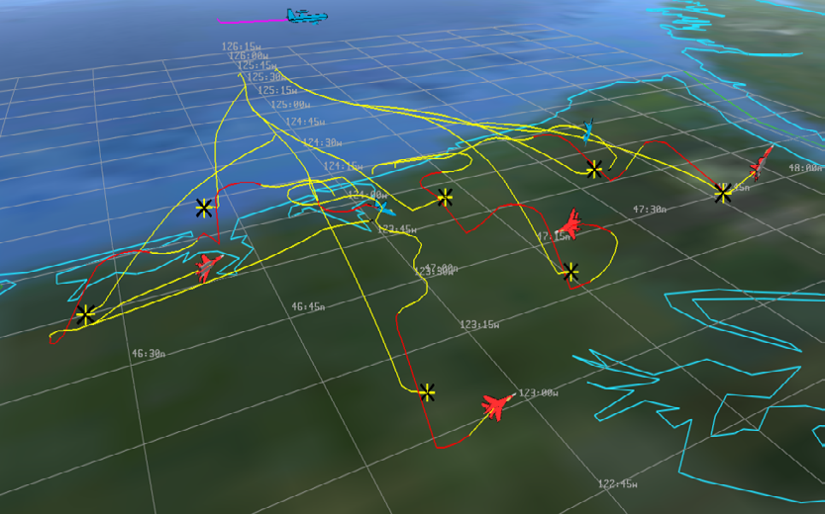









АОМ – стандарт для ситуационных центров
EADSIM, SEAS, ESAMS, BRAWLER, AFSIM…..
….всего более 1000 имитационных моделей, разработанных для Министерства обороны США (Department of Defense) для моделирования военных операций, проигрывания различных вариантов боевых действий с целью нахождения наиболее эффективной стратегии для заданной местности с учетом имеющегося арсенала и количества боевых единиц; планирования использования ресурсов и т.д.
ландшафт местности, количество основных боевых единиц

Slide 45

Компания AgentFly Technologies – разработчик специализированного программного обеспечения на базе агент-ориентированного подхода для ВВС США, армии США и военно-морского флота США.
Ключевые особенности:
одновременное выполнение большого количества операций;
автоматическое распределение задач по процессорам;
возможность задания множества сценариев военных операций;
поиск наилучших решений с учетом многих факторов;
средства 3D визуализации и ландшафтный редактор;
возможность командной разработки моделей;
средства конвертации известных форматов данных.

Slide 46







Известное ПО для распараллеливания АМ
Известные примеры реализации АМ
на суперкомпьютерах
Microsoft AXUM
RepastHPC
CyberGIS
MUSE (Miami University Simulation Environment)
Pandora
SWAGES
HPABM (A Hierarchical Parallel Simulation Framework for Spatially-explicit Agent-based Models)
X10 (IBM)
EURACE
FuturICT
A Flexible, Large-Scale, Distributed Agent Based Epidemic Model
Electricity Market Complex Adaptive System
Spatially Explicit General-purpose Model of Enteric Tissue

Slide 47

Реализация АОМ на суперкомпьютерах
Совместно со специалистами суперкомпьютерного центра МГУ (В.А. Васенин, В.А. Роганов, В.А. Борисов, И.А. Трифонов) демографическая АОМ (В.Л. Макаров, А.Р. Бахтизин, Е.Д. Сушко) была переписана для запуска на суперкомпьютере «Ломоносов», что позволило увеличить число агентов с 20 тыс. до 140 млн., а также на порядок повысить скорость расчетов.

Slide 48

Демографическая АОМ России
(> 140 000 000 агентов)
В.Л. Макаров, А.Р. Бахтизин, Е.Д. Сушко

Slide 49
Конвертация модели в суперкомпьютерную программу
Модель, отработанная на AnyLogic
Конвертируется код XML в код С++ программы, вычисляющей эту модель.
При этом выделяется 2 основные стадии трансляции (генерация параметров, генерация классов).

Slide 50

(Х – количество процессоров, Y – время в секундах)

Slide 51

Новая технология (В.Л. Макаров, А.Р. Бахтизин, Е.Д. Сушко, Г.Б. Сушко)
С вычислительной точки зрения модель должна эффективно масштабироваться до 10⁹ агентов. Чтобы проводить симуляцию такой системы программа должна быть адаптирована к запуску на современных суперкомпьютерах.
В качестве платформы для проведения расчётов мы использовали комбинацию базового уровня, написанного с использованием низкоуровневого языка C++ и библиотеки MPI (Message Passing Interface), предоставляемой системой, и платформы Microsoft .NET в качестве среды исполнения основного кода модели, написанного на высокоуровневом языке C#.
Для балансировки нагрузки между процессами используются алгоритмы METIS / ParMETIS, которые обычно используются для декомпозиции больших графов (до 10⁹), расчётных сеток и матриц.

Slide 52

Третье совещание рабочей группы стран БРИКС по информационно-коммуникационным технологиям (ИКТ) и высокопроизводительным вычислениям прошло с 13 по 15 мая 2019г. в технологическом парке Итайпу (Фос-ду-Игуасу, Бразилия). Заседание проходило под председательством профессора Аугусто Гадельха (Augusto Gadelha) из Бразильской лаборатории научных вычислений, и в нем приняли участие 22 участника из пяти стран БРИКС (со стороны России два координатора: МГУ и ЦЭМИ РАН).

Slide 53


Были выбраны флагманские проекты для их представления на встрече старших должностных лиц стран БРИКС с рекомендацией о последующей поддержке.
• Digital Smart Manufacturing (ответственная страна – Китай).
• HPC application for Life sciences, precision medicine and public health (ответственные страны – ЮАР и Китай).
• Integrated Precision Farming (ответственная страна – Бразилия).
• Large Scale Multi-Agent based Simulation of Virtual Society (ответственная страна – Россия).
• Digital Earth modeling (ответственная страна – Индия).

Slide 54
Спасибо за внимание!

